Slide 1
SPROSTOWANIE PRASOWE
Agnieszka Kwiecień-Madej

Slide 2
Konstytucja RP
Art. 54 ust. 4 – Każdy ma prawo do żądania sprostowania oraz usunięcia informacji nieprawdziwych, niepełnych lub zebranych w sposób sprzeczny z ustawą.

Slide 3
Modele sprostowania
romański
odpowiedź
Fakty i opinie
germański
sprostowanie
Tylko fakty
anglosaski
Kodeksy etyczne
mieszany
Romański + germański
TK 5.05.2004r. (P 2/03) Oraz 1.12.2010 (K 41/07)
Ustawa z dnia 14.09.2012 r. o zmianie ustawy – Prawo prasowe Dz. U. z 2012 r. poz. 1136. (weszła w życie 2.11.2012 r.)

Slide 4
Instytucja sprostowania
Teoria obiektywistyczna
Przywrócenie informacji prasowej prawdziwego charakteru
Prawo do odmowy, jeśli redaktor naczelny uzna opublikowaną informację za prawdziwą i ścisłą
Teoria subiektywistyczna
Prezentacja własnego stanowiska przez zainteresowanego
Przedstawienie subiektywnego punktu widzenia,

Slide 5
Pojęcie i istota sprostowania
Art.31a.
Na wniosek zainteresowanej osoby fizycznej, osoby prawnej lub jednostki organizacyjnej niebędącej osobą prawną, redaktor naczelny właściwego dziennika lub czasopisma jest obowiązany opublikować bezpłatnie rzeczowe i odnoszące się do faktów sprostowanie nieścisłej lub nieprawdziwej wiadomości zawartej w materiale prasowym.
Sprostowanie ogłoszeń płatnych i reklam – SN. 2.4.2015r. I CSK 278/14

Slide 6
Wiadomość nieprawdziwa
Czy przedmiotem sprostowania jest informacja nieprawdziwa (sprzeczna z rzeczywistością) czy nieprawdziwa jedynie w przekonaniu autora sprostowania?
  Koncepcja sprostowania obiektywnie prawdziwego
  Koncepcja sprostowania subiektywnie prawdziwego
  Koncepcja pośrednia: należy uwzględnić oceny autora sprostowania z zastrzeżeniem, że jeśli redaktor naczelny stwierdzi, że informacje przytoczone w sprostowaniu są obiektywnie nieprawdziwe, może odmówić ich publikacji.

Slide 7
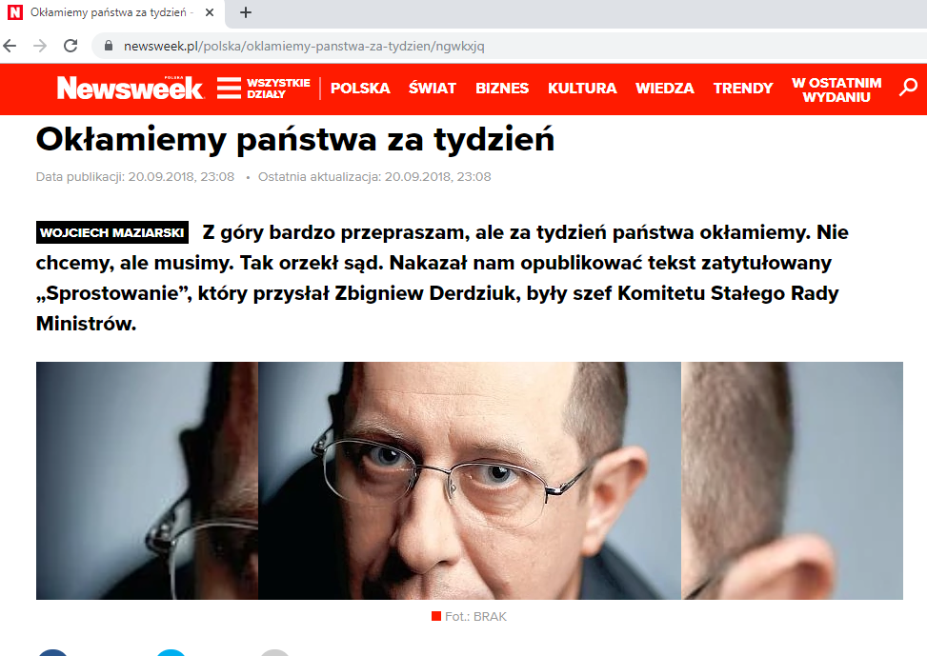
Subiektywistyczna teoria sprostowania

Slide 8
Wiadomość nieścisła
Nie można jej postawić zarzutu nieprawdziwości,
Jest niedokładna, nieprecyzyjna
Szerokie rozumienie nieścisłości – np. relacjonowanie cudzych poglądów w sposób sprzeczny z rzeczywistą intencją osoby je wypowiadającej, wypaczanie sensu wypowiedzi, pominięcie kontekstu rozmowy,
Pominięcie istotnej okoliczności rzutującej na prawdziwość i ścisłość inforacji

Slide 9
Wymogi treściowe sprostowania
Rzeczowość
Pozostawanie w związku tematycznym z publikacją
Czytelność, zwięzłość, jasność, brak dygresji
Odnoszenie się do faktów
Odniesienie się do meritum
Fakt → to również pogląd, przemyślenie, koncepcja zainteresowanego
SA w Warszawie 3.07.2014 I Aca 638/14 – sprostowania hipotez, przypuszczeń, prognoz

Slide 10
Wymogi formalne
sprostowanie
termin
forma
objętość
język
21 dni od opublikowania
pisemna
Nie więcej niż 2x obj. fragm. mat. pras., którego dotyczy
polski lub inny

Slide 11
Termin opublikowania
Art.32.
1. Redaktor naczelny ma obowiązek opublikować sprostowanie:
1) w elektronicznej formie dziennika lub czasopisma, w której zamieszczono materiał prasowy będący przedmiotem sprostowania –w terminie 3 dni roboczych od dnia otrzymania sprostowania;
2) w dzienniku – w najbliższym przygotowywanym do druku numerze, a w przypadku braku możliwości technicznych w numerze następnym, nie później jednak niż w terminie 7 dni od dnia otrzymania sprostowania;
3) w czasopiśmie – w najbliższym od dnia otrzymania sprostowania lub następnym po nim przygotowywanym do opublikowania numerze;
4) w innym niż dziennik przekazie za pomocą dźwięku lub obrazu i dźwięku – w najbliższym analogicznym przekazie

Slide 12
Forma opublikowania sprostowania
Art. 32 ust. 4 Sprostowanie w drukach periodycznych powinno być opublikowane w tym samym dziale i taką samą czcionką, co materiał prasowy, którego dotyczy, pod widocznym tytułem „Sprostowanie”. W przypadku przekazu za pomocą dźwięku lub obrazu i dźwięku sprostowanie powinno być wyraźnie zapowiedziane oraz nastąpić w przekazie tego samego rodzaju i o tej samej porze.
Wyrok Sądu Apelacyjnego w Katowicach z 28.09.2017 r., I ACa 390/17, Jeśli na stronie internetowej opublikowany zostanie tekst, co do którego zainteresowany domaga się publikacji sprostowania, to za wystarczające działanie redaktora naczelnego można uznać opublikowanie skanu pisma zawierającego żądanie treści sprostowania

Slide 13
Modyfikacja i komentarz
W tekście nadesłanego sprostowania nie wolno bez zgody wnioskodawcy dokonywać skrótów ani innych zmian.
Tekst sprostowania nie może być komentowany w tym samym numerze, przekazie lub w elektronicznej formie dziennika lub czasopisma, tego samego dnia.
Nie wyklucza to jednak prostej zapowiedzi polemiki lub wyjaśnień.

Slide 14
Dochodzenie roszczeń o opublikowanie
Art. 39.
1. Jeżeli redaktor naczelny odmówił opublikowania sprostowania albo sprostowanie nie ukazało się w terminie określonym w art. 32 ust. 1–3 lub ukazało się z naruszeniem art. 32 ust. 4 lub 5, zainteresowany podmiot, o którym mowa w art. 31a ust. 1 lub 2, może wytoczyć powództwo o opublikowanie sprostowania.
2.Roszczenie, o którym mowa w ust. 1, wygasa, jeżeli nie będzie dochodzone wciągu roku od dnia opublikowania materiału prasowego

Slide 15
Uprawnieni do żądania sprostowania
Osoba fizyczna
Osoba prawna
Jednostka organizacyjna niebędąca osobą prawną
Osoba najbliższa zmarłego
Następca prawny osoby prawnej
Następca prawny jednostki org. niebędącej osobą prawną
Art. 115 § 11. k.k. Osobą najbliższą jest małżonek, wstępny, zstępny, rodzeństwo, powinowaty w tej samej linii lub stopniu, osoba pozostająca w stosunku przysposobienia oraz jej małżonek, a także osoba pozostająca we wspólnym pożyciu.

Slide 16
Odmowa publikacji sprostowania - obligatoryjna
Art. 33.
1. Redaktor naczelny odmawia opublikowania sprostowania, jeżeli sprostowanie:
1) jest nierzeczowe lub nie odnosi się do faktów;
2) zostało nadane lub złożone po upływie terminu, o którym mowa w art. 31a ust. 3, lub nie zostało podpisane;
3) nie odpowiada wymaganiom określonym w art. 31a ust. 4–7;
4) zawiera treść karalną → wypowiedzi wyczerpujące znamiona czynu zabronionego np. ujawnienie tajemnicy śledztwa (art. 241 k.k.), obraza uczuć religijnych innych osób (art. 196 k.k.), znieważenie (art. 212 k.k.);
5) podważa fakty stwierdzone prawomocnym orzeczeniem dotyczącym osoby dochodzącej publikacji sprostowania.

Slide 17
Odmowa publikacji sprostowania - fakultatywna
Art. 33 ust. 2
Redaktor naczelny może odmówić opublikowania sprostowania, jeżeli sprostowanie:
1)odnosi się do wiadomości poprzednio sprostowanej;
2) jest wystosowane przez osobę, której nie dotyczą fakty przytoczone w prostowanym materiale, za wyjątkiem sytuacji określonych w art. 31a ust. 2;
3)zawiera sformułowania powszechnie uznawane za wulgarne lub obelżywe

Slide 18
Tryb odmowy opublikowania sprostowania
Odmawiając opublikowania sprostowania, redaktor naczelny jest obowiązany niezwłocznie, nie później jednak niż w terminie 7 dni od dnia otrzymania sprostowania, przekazać wnioskodawcy pisemne zawiadomienie o odmowie i jej przyczynach. Jeżeli odmowa nastąpiła z przyczyn określonych w ust. 1 pkt 1, 4 i 5, należy wskazać fragmenty sprostowania, które nie nadają się do publikacji.

Slide 19
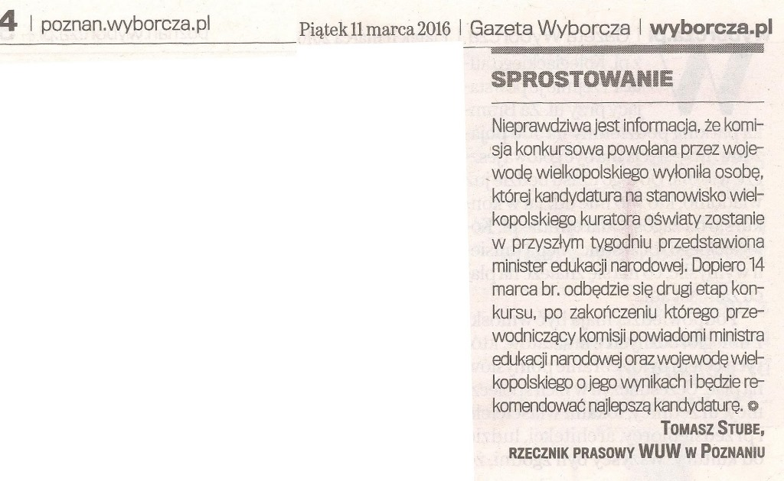
Przykład:

Slide 20
Komunikaty i ogłoszenia prasowe

Slide 21
Obowiązkowa publikacja nieodpłatna
Art. 34. 1. Redaktor naczelny jest obowiązany opublikować nieodpłatnie, w miejscu i w czasie właściwym ze względu na tematykę i charakter publikacji, komunikat urzędowy pochodzący od naczelnych i centralnych organów państwowych, w tym pochodzący od naczelnych i centralnych organów administracji państwowej, jeżeli został nadesłany przez rzecznika prasowego rządu ze wskazaniem, że publikacja jest obowiązkowa.
2. Obowiązek określony w ust. 1 dotyczy również:
  1) wydanych na podstawie ustaw obwieszczeń, uchwał lub zarządzeń pochodzących od organów administracji rządowej w województwie, nadesłanych w formie zwięzłych komunikatów w celu ogłoszenia w dzienniku lub odpowiednim czasopiśmie na terenie jego działania;
  2) komunikatów przekazywanych przez organy administracji rządowej i samorządu terytorialnego w zakresie sytuacji kryzysowych, o których mowa w ustawie z dnia 26 kwietnia 2007 r. o zarządzaniu kryzysowym (Dz. U. z 2018 r. poz. 1401 i 1560).
3. Komunikaty, o których mowa w ust. 1 i 2, należy opublikować, w uzgodnionym terminie, bez dokonywania zmian, zamieszczania uwag i zaprzeczeń, a w razie braku uzgodnienia terminu – w najbliższym przygotowywanym wydaniu.

Slide 22
Obowiązkowa publikacja
Art. 35. 1. Redaktor naczelny dziennika jest obowiązany opublikować odpłatnie we wskazanym lub uzgodnionym terminie:
1) prawomocny wyrok sądu lub inne orzeczenie zawierające klauzulę o opublikowaniu;
2) ogłoszenie sądu lub innego organu państwowego.
2. Redaktor naczelny dziennika jest obowiązany opublikować nieodpłatnie, we wskazanym lub uzgodnionym terminie, list gończy.

Slide 23
Ogłoszenia i reklamy
Art. 36. 1. Prasa może zamieszczać odpłatne ogłoszenia i reklamy.
2. Ogłoszenia i reklamy nie mogą być sprzeczne z prawem lub zasadami współżycia społecznego.
3. Ogłoszenia i reklamy muszą być oznaczone w sposób niebudzący wątpliwości, iż nie stanowią one materiału redakcyjnego.
4. Wydawca i redaktor mają prawo odmówić zamieszczenia ogłoszenia i reklamy, jeżeli ich treść lub forma jest sprzeczna z linią programową bądź charakterem publikacji.
5. Na żądanie organów upoważnionych do tego na podstawie odrębnych przepisów wydawca lub redaktor są obowiązani do ujawnienia posiadanych nazw i adresów przedsiębiorców lub osób fizycznych, zamieszczających odpłatne ogłoszenia lub reklamy w sprawach działalności gospodarczej. W tym wypadku art. 15 ust. 1 i 2 nie stosuje się

Slide 24
Sankcja i wyłączenie odpowiedzialności
Art. 47. Kto wbrew obowiązkowi wynikającemu z art. 34 i 35 uchyla się od opublikowania komunikatu urzędowego, ogłoszenia sądu lub innego organu państwowego, jak również listu gończego – podlega grzywnie albo karze ograniczenia wolności.
Art. 42. 1. Redaktor nie ponosi odpowiedzialności za treść publikacji nadesłanych przez Polską Agencję Prasową oraz za treść komunikatów urzędowych, o których mowa w art. 34, jak również za treść orzeczeń i ogłoszeń, o których mowa w art. 35.
2. Wydawca i redaktor nie ponosi odpowiedzialności za treść ogłoszeń i reklam opublikowanych zgodnie z art. 36.

Slide 25
kazus
W gazecie „Codziennik Łódzki” w dniu 13 grudnia 2018 r. opublikowano artykuł o lokalnym cukierniku Jerzym P. Autor artykułu używający podpisu „anonimek”, w swojej publikacji twierdził, że cukiernie Jerzego P. nie utrzymują odpowiednich standardów higienicznych, sprzedawane w nich wyroby są nieświeże, a personel przemęczony pracą w nadgodzinach. O właścicielu Jerzym P. napisano, że nie zna się na cukiernictwie, brak mu fachowej wiedzy i nie potrafi odróżnić eklerki od wuzetki. W treści artykułu, jego autor powołał się na wypowiedź byłej pracownicy Jerzego P., która chciała zachować anonimowość. Po zapoznaniu się z treścią artykułu Jerzy P. stwierdził, że zawiera on nieprawdziwe informacje. Podejrzewa też, że informatorką dziennikarza była skonfliktowana z nim była pracownica, którą zwolnił za podkradanie pieniędzy z kasy cukierni. Odgrażała się ona Jerzemu, że „pójdzie do prasy i zniszczy go”. Jerzy P. w dniu 22 grudnia 2018 r. sporządził pismo do redakcji „Codziennika Łódzkiego”, w którym zażądał sprostowania nieprawdziwych informacji zawartych w artykule. Zażądał również wskazania imienia i nazwiska autora publikacji oraz jego informatorki, ponieważ uważa, że naruszyli oni jego dobre imię i rozważa wyciągnięcie wobec dziennikarza i kobiety konsekwencji prawnych. Redaktor naczelny mimo otrzymania tekstu sprostowania od Jerzego P. nie opublikował go, nie podał również Jerzemu P. interesujących go danych dziennikarza – autora tekstu oraz jego informatora.
Wskaż jakie wymogi formalne powinno spełniać żądanie sprostowania.
Które z informacji zawartych w artykule podlegają sprostowaniu, a które nie? Uzasadnij odpowiedź.
Jakie obowiązki dziennikarskie zostały naruszone przy zbieraniu materiału przez autora tekstu? Uzasadnij.
Czy żądanie Jerzego P. w zakresie sprostowania zostało wystosowane we właściwym terminie? Uzasadnij.
Czy autor artykułu był uprawniony do opatrzenia go podpisem „anonimek”? Uzasadnij.
Czy Jerzy ma prawo żądać wskazania imienia i nazwiska autora tekstu oraz jego informatorki? Odpowiedź uzasadnij.
Czy Jerzy ma rację, że jego dobre imię zostało naruszone w/w publikacją? Kogo i na jakiej podstawie może pociągnąć do odpowiedzialności z tego tytułu? Z jakimi żądaniami może wystąpić?
Oceń postępowanie redaktora naczelnego.

